Slide 1
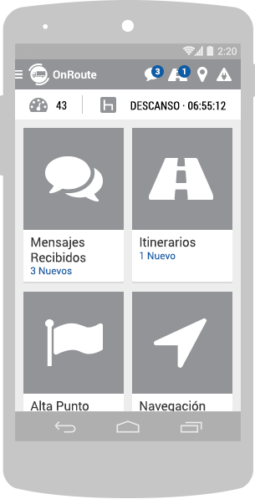
CABECERA
ICONO (incluye el símbolo de FLOTASNET) Abre el menú con todas las opciones de la app; en una pantalla interior la “hamburguesa” se sustituye por “<” para indicar que pulsando en el icono se vuelve a la pantalla de inicio
TÍTULO El nombre “OnRoute” se muestra en modo texto y va cambiando al título de la pantalla que se muestra en cada ocasión
NOTIFICACIONES DE MENSAJES Y RUTAS Los iconos aparecen sombreados si están a 0, con un globo indicando el número de novedades en caso contrario
NOTIFICACIONES DE GPS Y CLV : indican el estado de estos dispositivos HAY QUE DEFINIR LOS ESTADOS POSIBLES PARA DISEÑAR LOS ICONOS CORRESPONDIENTES

Slide 2
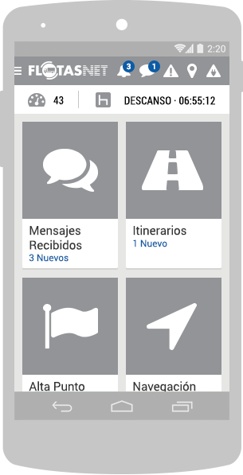
CABECERA ALTERNATIVA
En lugar del símbolo se muestra el logo completo de FLOTASNET
En lugar de MENSAJES y RUTAS hay tres tipos de notificaciones: MENSAJES, ALARMAS y EVENTOS (como en FLOTASNET MOBILE). PROBLEMAS
La cabecera aparece demasiado saturada / confusa
No se puede cambiar el título en pantallas interiores
¿Qué diferencia hay (desde el punto de vista del usuario-conductor y de las funcionalidades de la app) entre MENSAJES, ALARMAS y EVENTOS?
No sería posible añadir nuevos tipos de notificaciones, como contempla el doc con las especificaciones (TDO600)

Slide 3
INFORMACIÓN DEL CONDUCTOR
ESTILO DE CONDUCCIÓN El icono cambia de color en función de la “eficiencia” del conductor, de manera análoga a los colores que indican la velocidad de los vehículos HAY QUE DEFINIR CÓMO SE CALCULA ESTE VALOR
ESTADO DEL CONDUCTOR El icono muestra el estado actual del tacógrafo (ver tabla), en modo texto se muestra el estado del conductor (descanso, conduciendo, no disponible…) y el tiempo transcurrido
SE PLANTEÓ LA POSIBILIDAD DE QUE EL USUARIO PUEDA DECIDIR (DESDE LA CONFIGURACIÓN DE LA APP) SI ESTA BARRA DE ESTADO ESTÁ OCULTA O VISIBLE

Slide 4
ACCESOS DIRECTOS
Cada acceso contiene el nombre en modo texto, el icono correspondiente y el estado actual de esa funcionalidad, cuando proceda (p.ej. el número de nuevos mensajes, el tiempo de conducción…)
Esto se podría presentar en forma de “cards”, como en la imagen adjunta, o también en forma de grid con etiquetas, en ambos casos con scroll vertical (nunca horizontal) cuando proceda
El número de accesos que se muestra en cada línea varía en función de la resolución / orientación del dispositivo
CONFIGURACIÓN INICIAL (CUANDO EL USUARIO ABRE LA APP POR PRIMERA VEZ): ¿DEJAMOS UNA SERIE DE ACCESOS PREDEFINIDOS (Y, EN ESE CASO, CUÁLES) O EMPEZAMOS CON UNA PANTALLA EN BLANCO?

Slide 5
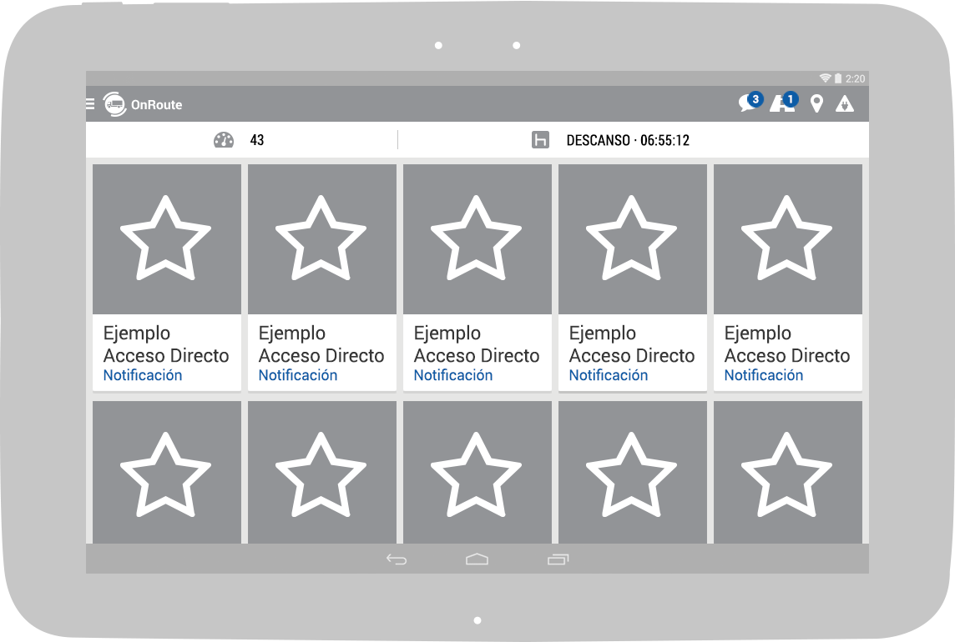

Slide 6
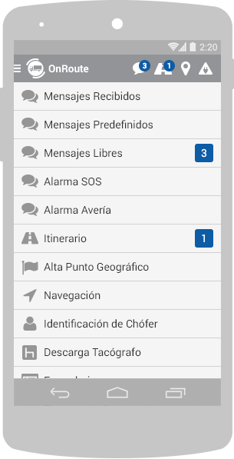
MENÚ PRINCIPAL
Al pulsar en el icono de la cabecera (hamburguesa + símbolo FLOTASNET) se abre el menú principal, que contiene todas las funcionalidades (pantallas) de la aplicación
Cada elemento del menú (listado) contiene un icono (el mismo que se muestra en el acceso directo), el nombre de la funcionalidad y un contador con el número de notificaciones, cuando proceda.
El menú ocupa todo el ancho de la pantalla, para que sea más fácil de usar (seleccionar una opción) mientras se está conduciendo
HAY QUE DEFINIR LA LISTA DE FUNCIONALIDADES PARA CREAR LOS ICONOS CORRESPONDIENTES

Slide 7
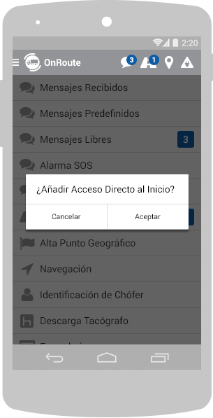
AÑADIR ACCESOS DIRECTOS
Al pulsar sobre un elemento del menú se cambia a la pantalla correspondiente de la aplicación
Al dejar el dedo pulsado sobre un elemento del menú se muestra una ventana de diálogo que pregunta al usuario si quiere añadir esa funcionalidad a la pantalla de inicio (como acceso directo)
¿TODAS LAS FUNCIONALIDADES SE PUEDEN AÑADIR COMO ACCESOS DIRECTOS?

Slide 8
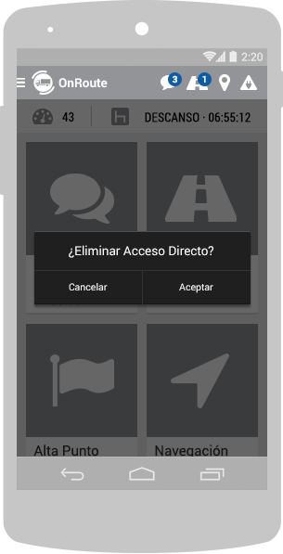
ELIMINAR ACCESOS DIRECTOS
Al pulsar sobre un acceso directo se cambia a la pantalla correspondiente de la aplicación
Al dejar el dedo pulsado sobre un acceso directo se muestra una ventana de alerta que pregunta al usuario si quiere eliminar ese elemento de la pantalla de inicio

Slide 9
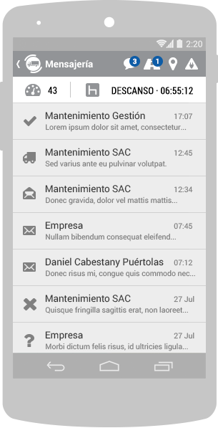
MENSAJERÍA
Ejemplo de pantalla interior
El título de la cabecera cambia de “OnRoute” al nombre de la pantalla correspondiente
El icono “hamburguesa” cambia a “<”; al pinchar en el icono (incluído el símbolo de FLOTASNET) se vuelve a la pantalla de inicio, o a la pantalla superior si estamos en un nivel inferior (p.ej. en la vista de detalle de un mensaje)
HAY QUE DEFINIR CÓMO SE MUESTRAN LOS MENSAJES: ¿TODOS JUNTOS? ¿SE DISTINGUE ENTRE ENVIADOS / RECIBIDOS / ALARMAS…? ¿SE USAN LOS MISMOS ICONOS (CONFIRMADO, PENDIENTE, RECIBIDO…) QUE EN LA APLICACIÓN DE ESCRITORIO Y EN FLOTASNET MOBILE?

Slide 10
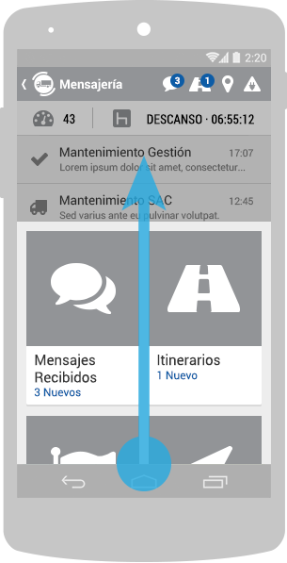
GESTOS
La pantalla de inicio (accesos directos) se puede abrir deslizando el dedo hacia arriba desde la parte inferior de la pantalla, en cualquier lugar de la aplicación
¿ES POSIBLE? ¿TAL VEZ HACIENDO EL GESTO CON DOS DEDOS? ¿TIENE SENTIDO?

Slide 11
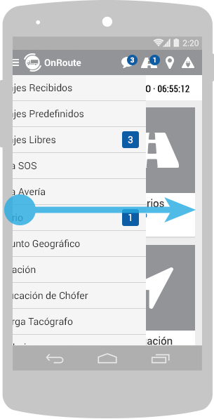
GESTOS
El menú principal se puede abrir deslizando el dedo hacia la derecha desde el lateral izquierdo de la pantalla, al menos desde la pantalla de inicio (o desde cualquier lugar de la aplicación)
¿ES POSIBLE? ¿TAL VEZ HACIENDO EL GESTO CON DOS DEDOS? ¿TIENE SENTIDO?

